Slide 1
B877004_김영신
필드 게임분석 및 발표

Slide 2

폴아웃 4(베데스다 게임 스튜디오)
장르: 오픈월드 ARPG
플랫폼: PC, XBOX, PS
미-중 핵전쟁으로 인해 멸망한 포스트 아포칼립스 세계관이 배경.
황무지를 탐험하면서 생존하고 문명을 재건하는 게임.

Slide 3
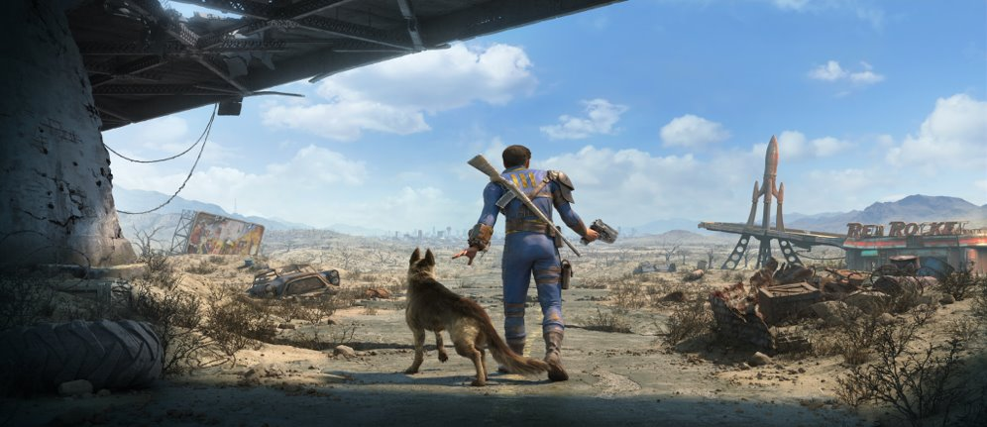
게임의 목표 (생존난이도 기준)
납치당한 아들을 찾으러 필드를 돌아다니면서 단서를 찾아야 함.
필드에서 먹을 것, 마실 것을 구하고 주기적으로 잠을 잘 곳을 찾기.
정착지를 짓고 관리하면서 주민들의 행복도를 높이고 해당 지역을 방어.
4개의 세력 중 하나에 가담하여 퀘스트를 통해 세력의 입지를 높이고 황무지에 영향력 행사하기.

Slide 4
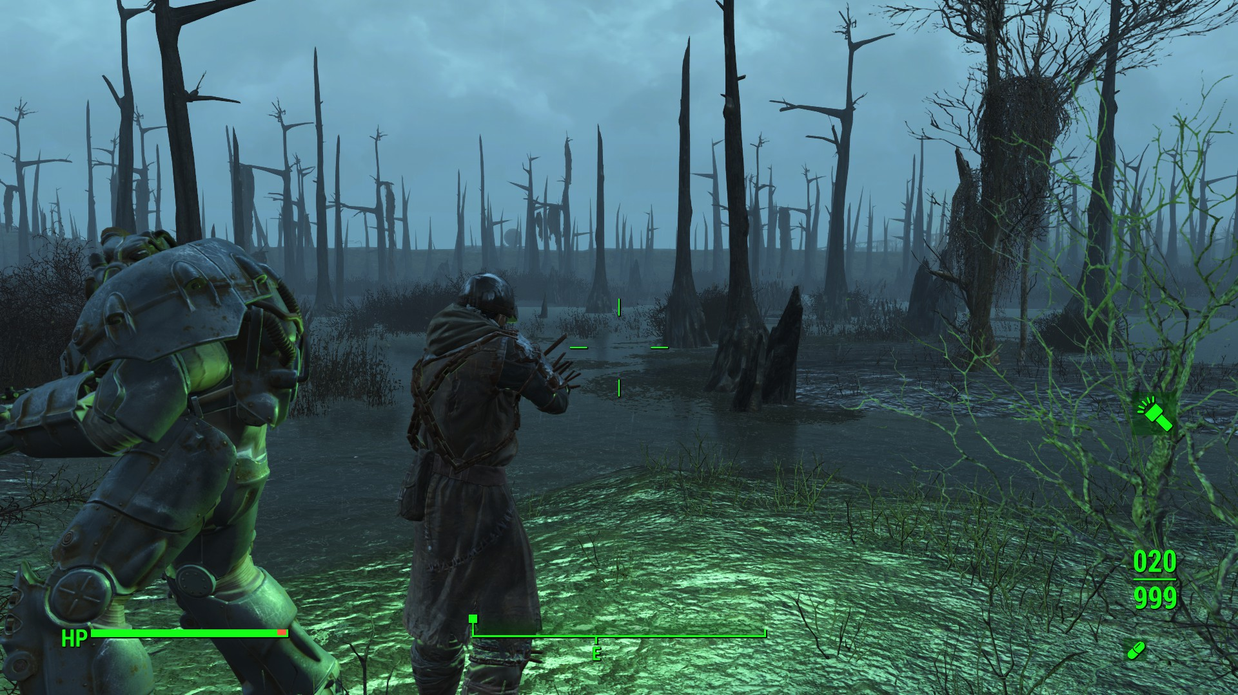
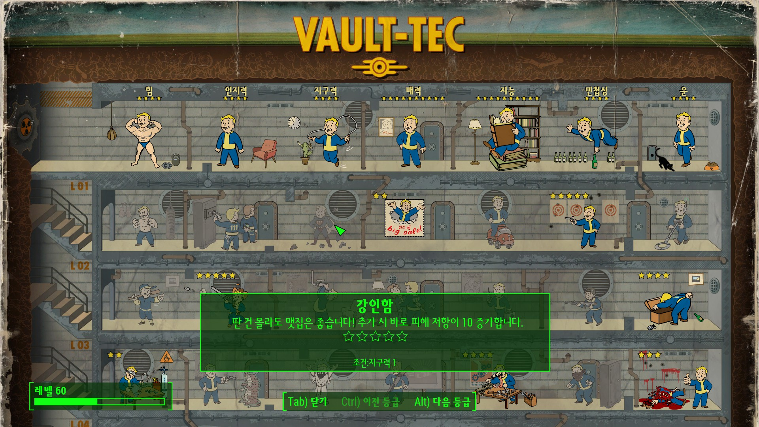
플레이 방식 및 게임 특징
조작법: WASD로 이동, 마우스로 조준 및 주변을 둘러보기, E키로 상호작용, 스페이스 바로 점프 등..
황무지를 탐험하면서 필드 또는 던전(지하철, 도서관, 광산 등)에서 아이템을 얻어 장비를 강화하거나 레벨 업으로 캐릭터를 성장시킨다.
여러 종류의 무기와 방어구 등과 함께 레벨업 시 퍽(스킬)을 찍어 다양한 방식의 플레이가 가능(저격, 근접암살, 돌격 등)
퀘스트 도중 많은 선택지(협박, 흥정, 설득 등)가 있어 선택에 따라 보상이나 결과, 엔딩 등이 달라짐.

Slide 5
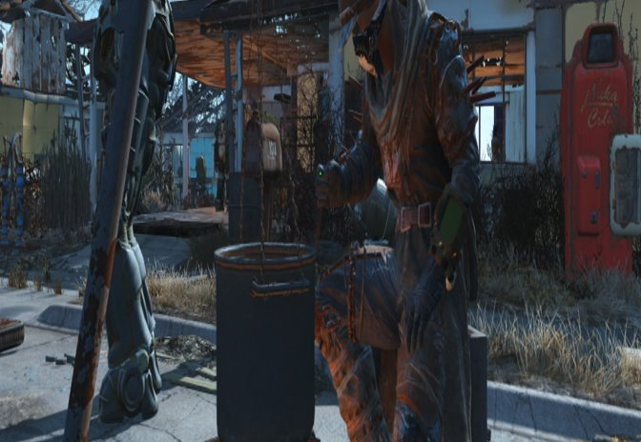
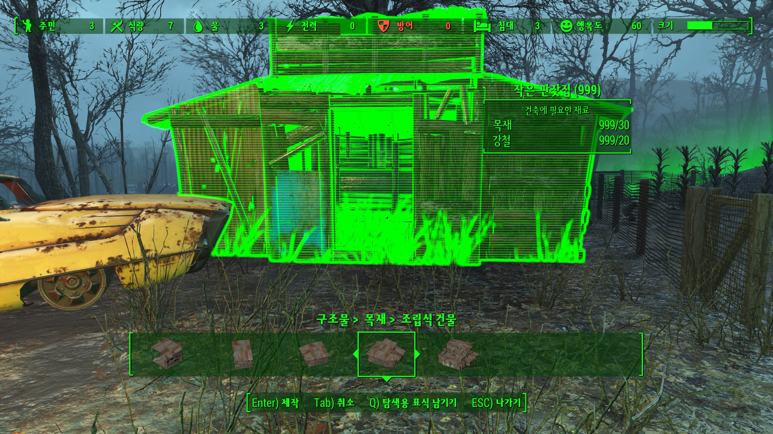
플레이 방식 및 게임 특징
재료 아이템을 모아 구조물을 짓고 정착지를 꾸밀 수 있는 빌리징 시스템을 통해 정착치에 함정을 설치하여 적의 침입을 방어하거나 공장을 설치해 주민들에게 아이템을 공급가능.
여러 동물을 죽여 고기를 얻거나 음식을 발견하여 허기와 갈증을 채워야 함.(허기, 갈증을 느낄 시 스텟이 저하되거나 대미지를 입음.)
또한 피로 수치를 낮추고 게임 저장을 하기 위해 잘 곳을 찾아 주기적으로 잠을 자야 하고, 질병에 걸리지 않게 물을 끓여서 마시거나 고기를 구워서 먹어야 함.

Slide 6
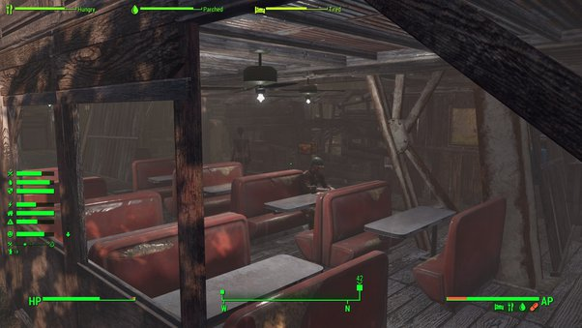
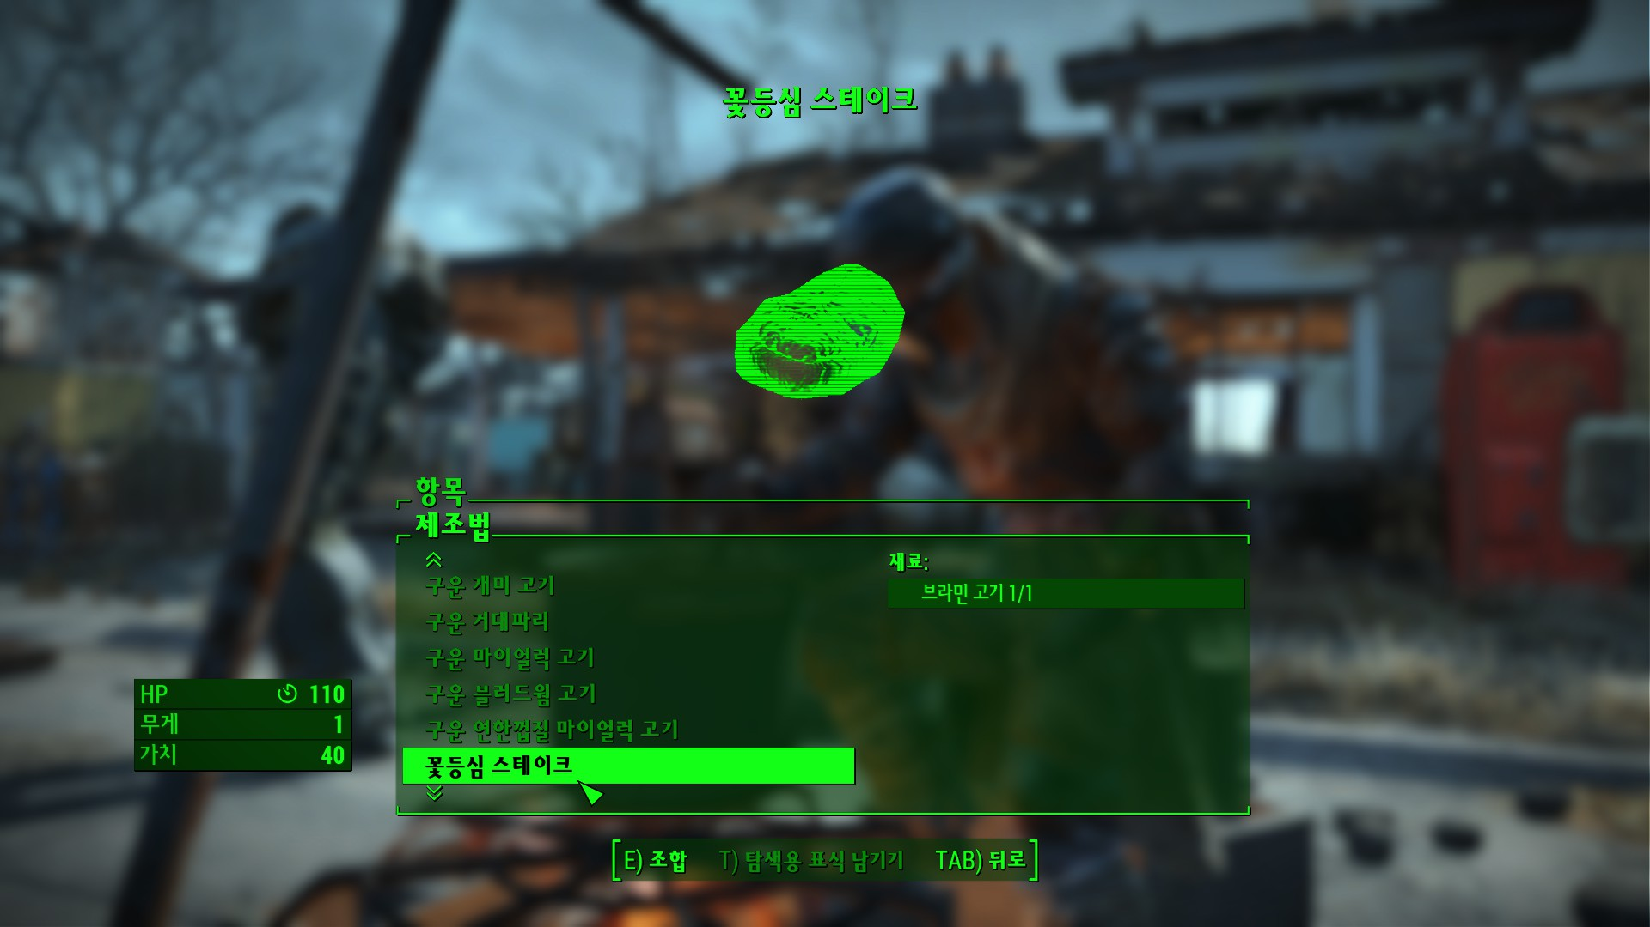
플레이 대상
넓은 필드를 탐험하는 오픈월드 RPG를 좋아하는 사람(폴아웃 시리즈, 엘더스크롤 시리즈, 사이버펑크 2077, 레드 데드 리뎀션, 위쳐 시리즈, 호라이즌 제로 던, 브레스 오브 더 와일드 등)
자신만의 정착지를 만들어 장식하고 싶은 사람
포스트 아포칼립스 세상의 분위기에서 생존, 탐험의 경험을 느끼고 싶은 사람

Slide 7
B877009 김재희
게임명 – Don’t Starve

Slide 8
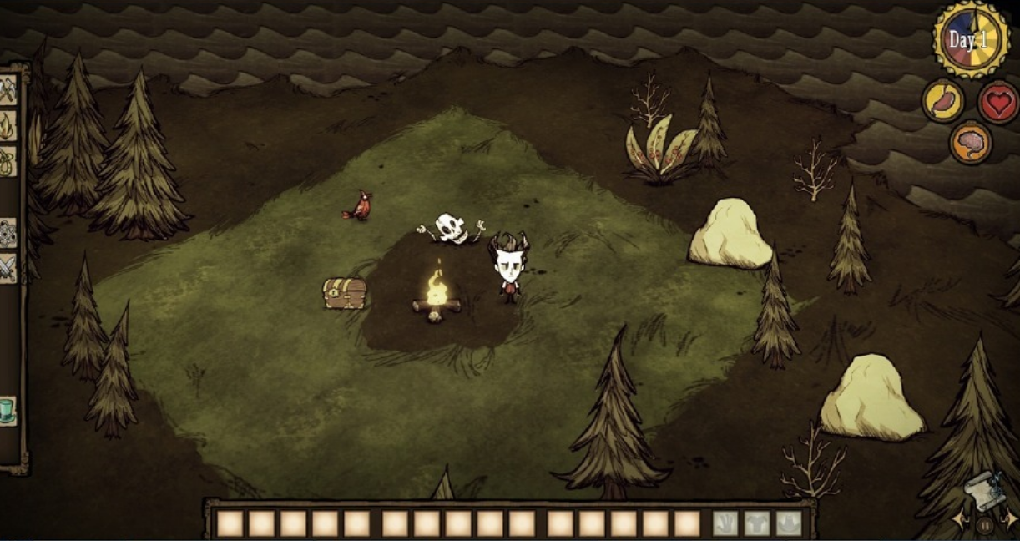
Don’t Starve
장르: 샌드박스형 생존 어드벤쳐
플랫폼: PC, 닌텐도스위치, 모바일
콘스탄트라는 세계에 떨어진 캐릭터들이 탐험하는 이야기
지속적으로 감소하는 허기와 정신력을 채워가며 탐험을 함
전투, 탐험, 건설 등 자신이 하고싶은 컨텐츠를 선택하여 플레이 가능

Slide 9
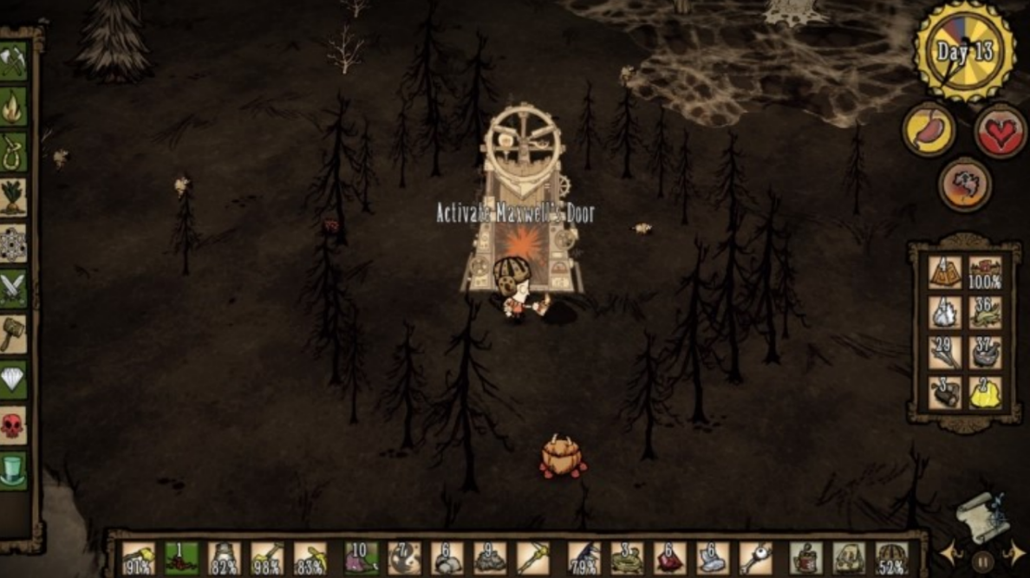
목표
특정 아이템들을 모아 나무 물건이라는 오브젝트에 결합하는걸 5회 진행해야함
나무 물건에 결합시 생기는 포탈

Slide 10
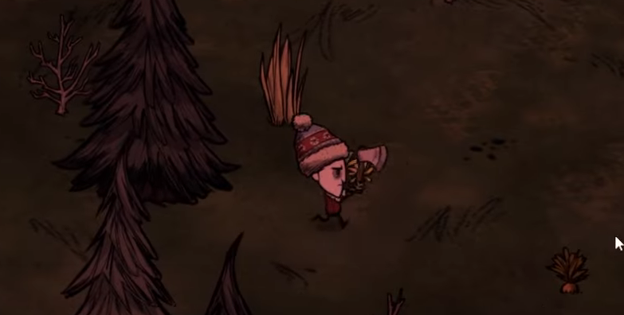
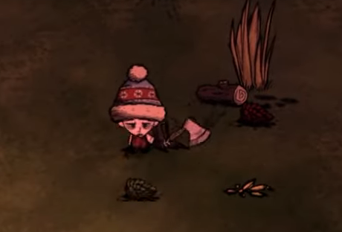

플레이 방식
WASD, 방향키, 클릭으로 이동
스페이스바로 주변 아이템 획득
F키로 주변 적 공격

Slide 11
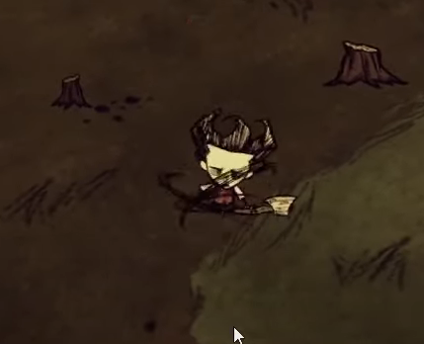

플레이 방식
풀, 나뭇가지, 통나무 등 아이템을 획득하여
생존에 도움이 되는 건물, 아이템을 제작 가능

Slide 12
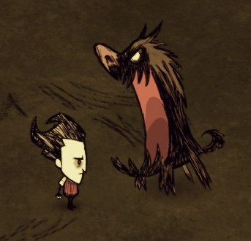
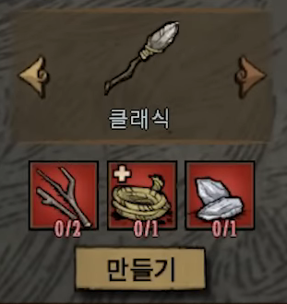
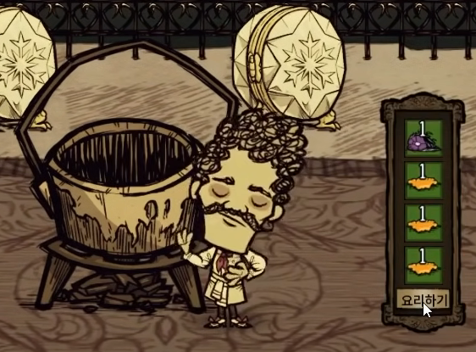
플레이 방식
줄어드는 허기와 정신력을 채우기 위해 도움이 되는 건물과 아이템 등을 이용함
지속적으로 ‘하운드＇라는 적들이 등장하고 이들과 싸우기 위한 무기를 만들거나

Slide 13
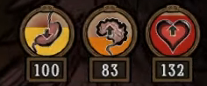
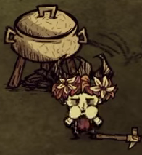
게임 특징
허기와 체력, 정신력 게이지가 존재하고
음식을 먹거나 잠을 자거나 하는 방식으로 이것들을 채우는게 특징

Slide 14
플레이 대상
게임을 할때 건축이나 꾸미기를 중요히 여기는 유저
생존 서바이벌 게임을 좋아하는 유저
어둡고 무성영화 특유의 고풍스러움을 좋아하는
유저

Slide 15
공통특징
아이템을 줍거나 적들과 전투하여 전리품을 얻어서 생존에 도움이되는 건설 및 제작을 함
캐릭터 자체가 생존을 하기위한 요소(폴아웃:피로, 갈증), (돈스타브: 허기, 정신력)가 존재하며 아이템, 건축물 등으로 이를 해결함
건설이면 건설 탐험이면 탐험 등 자유도가 높아 유저가 원하는 방식으로 게임을 즐기는게 가능함

Slide 16
필드 게임 기획 발표
B877004 김영신
B877009 김재희

Slide 17
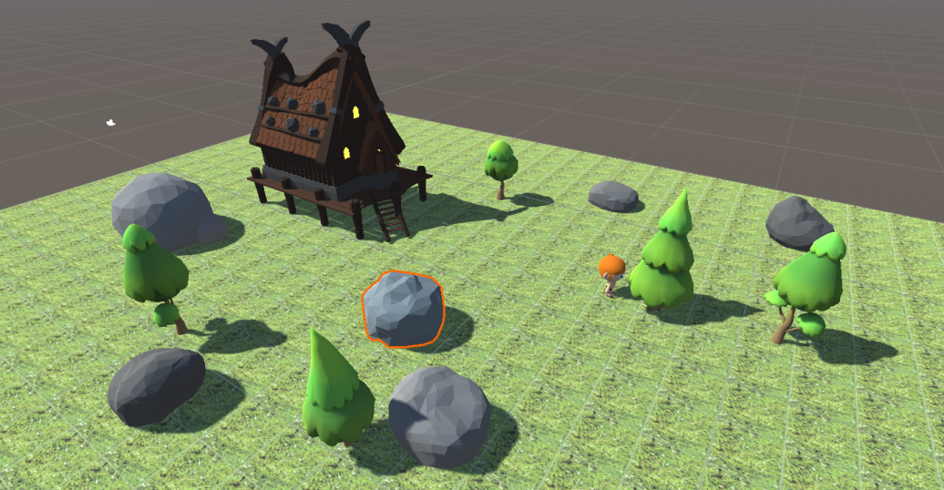
Kid Explorer
플랫폼: PC
장르: 생존형 필드게임
-예상 게임 메인 화면

Slide 18
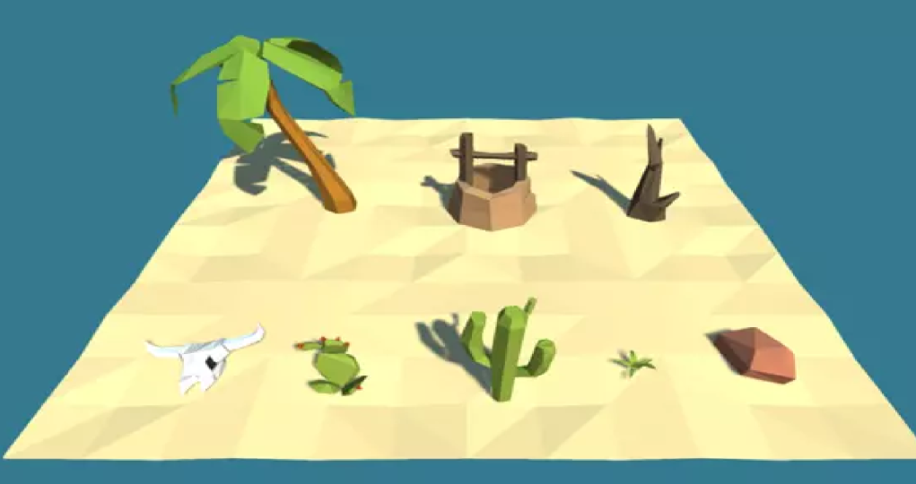
게임 목표
스테이지 별로 다른 장소에서 집을 건설하여 하룻밤을 버티기.
필드에서 자원(나무, 돌 등)을 채집하여 제한시간 안에 집을 건설하기.
시간이 지날수록 떨어지는 허기 게이지를 채우기 위해 식량을 구하기.
시간이 다 될때까지 집을 짓지 못하거나 허기 게이지가 0%가 되면 게임오버.

Slide 19
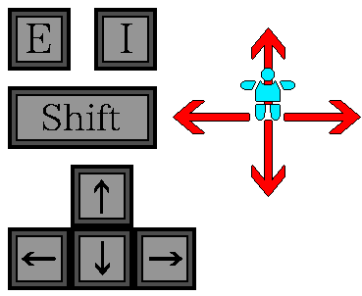

조작법
방향키: 이동
E: 상호작용(채집, 물물교환 등)
I: 인벤토리
왼쪽 SHIFT: 달리기(토글)

Slide 20
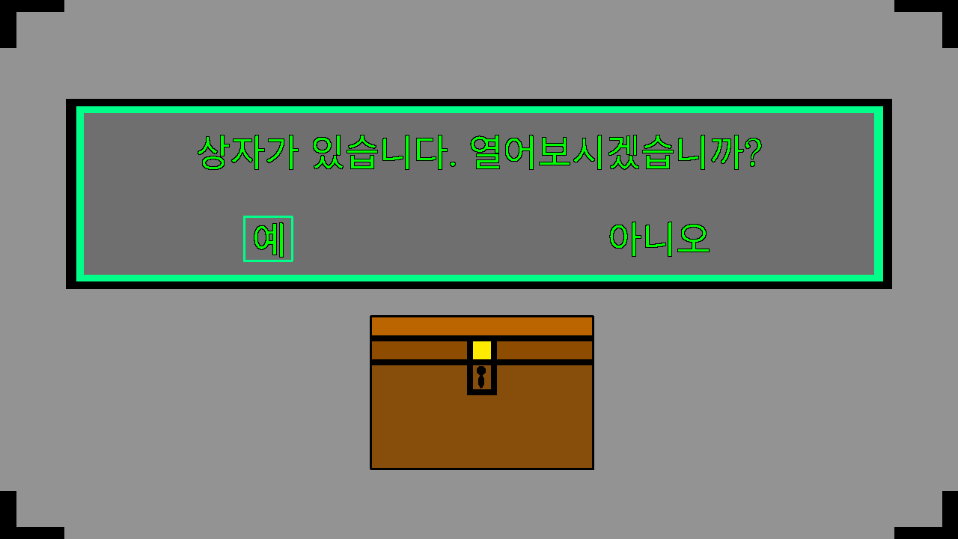
게임 특징 및 추가된 요소
스테이지 별로 다른 자원, 식량 및 NPC가 있음. 다음 스테이지로 갈수록 건설에 필요한 자원의 종류가 많아지게 됨.
필드에서 상호작용 or 하루가 지날때 선택지가 발생. 선택지에 따라 보상이 생기거나 허기 또는 갈증이 증가/감소하는 등 효과가 있음.

Slide 21
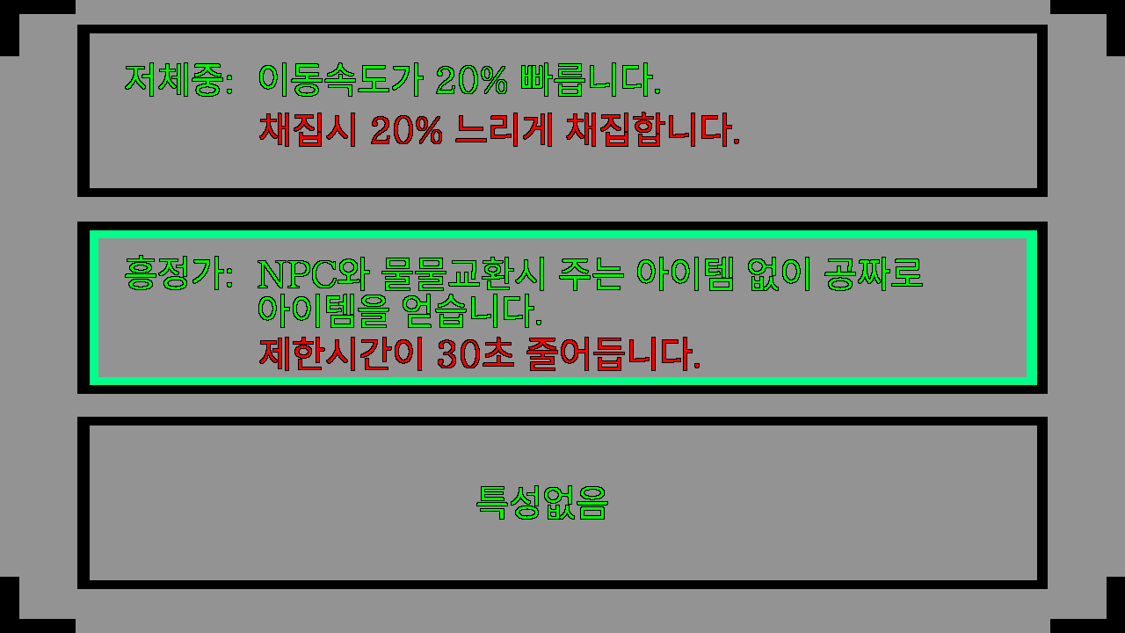
게임 특징 및 추가된 요소
시작 시 장점과 단점이 있는 특성을 찍을 수 있음. 원한다면 아무 특성 없이 시작 가능.
(ex 저체중 - 장점: 이동속도가 20% 빨라짐. 단점: 나무캐기, 채굴 등의 행동 시 20% 느림)
각 스테이지 마다 NPC가 있어 쓸모없는 물건을 필요한 물건으로 물물교환 할 수 있음.

Slide 22
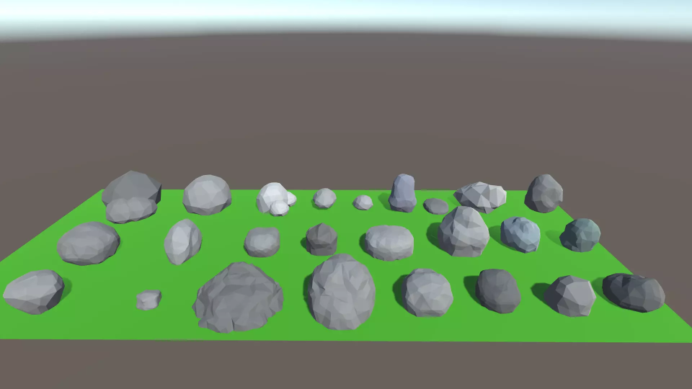

스테이지 및 미션 목표
첫번째 스테이지: 숲
재료 오브젝트: 나무, 돌
식량: 딸기덤불
목표: 목재 집을 건설하여 야생동물들로부터 하룻밤을 버티기.

Slide 23
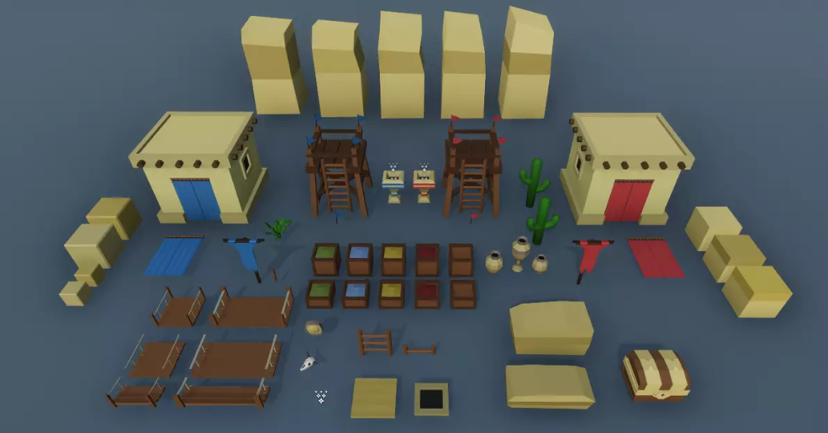
스테이지 및 미션 목표
두번째 스테이지: 사막
재료 오브젝트: 사암, 바오밥나무, 선인장
식량: 대추야자, 멜론
목표: 석조집을 건설하여 사막의 추위로부터 하룻밤을 버티기.

